Slide 1


Slide 2
Perquè una nova versió web?

Slide 3
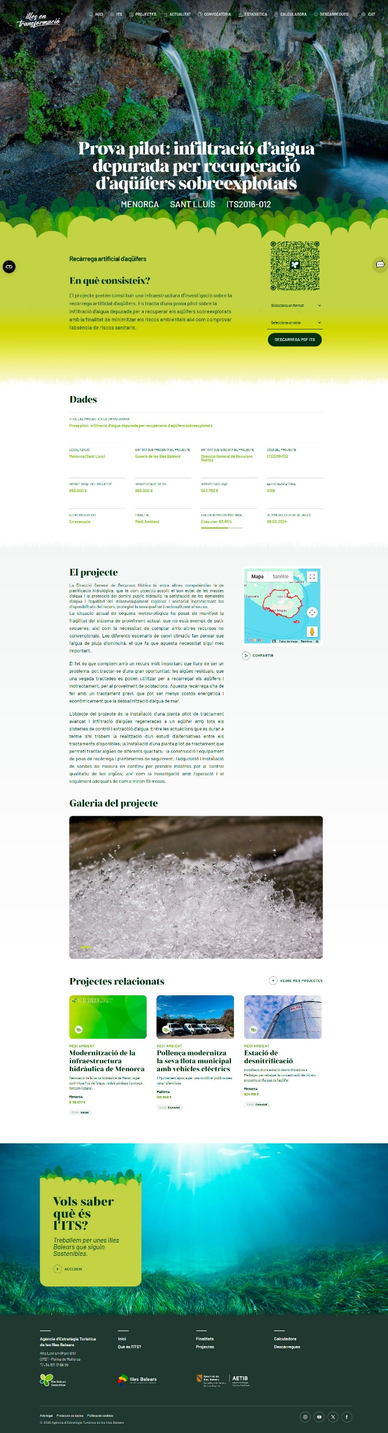
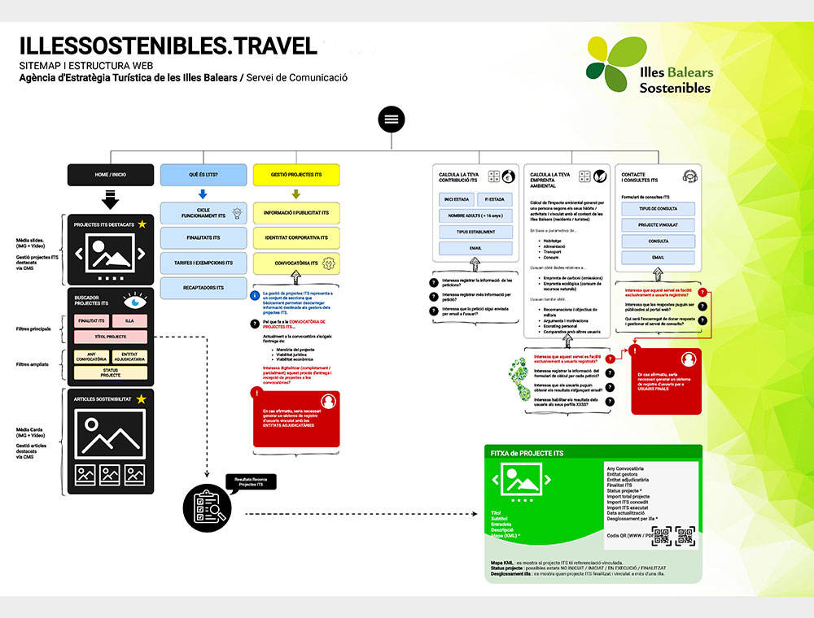
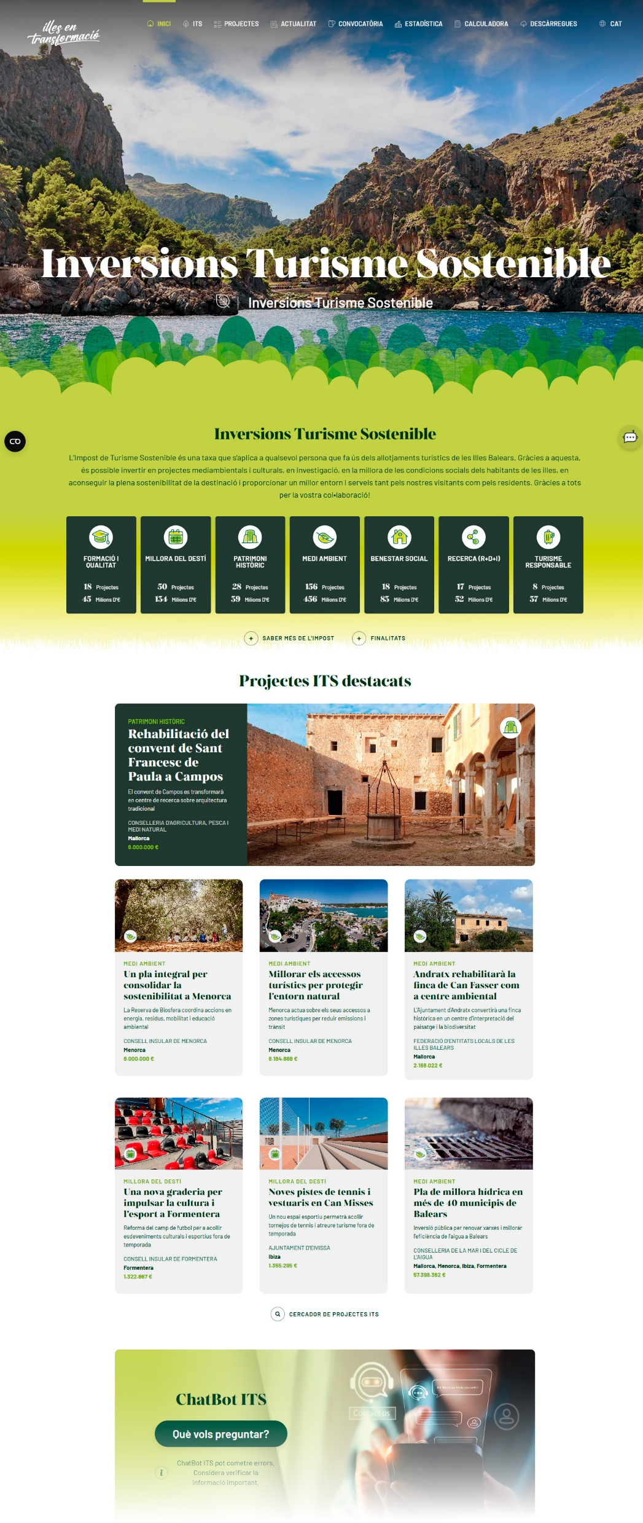
Argumentar l’ITS i augmentar la confiança dels usuaris en les inversions realitzades.
Reclassificant i reestructurant totes les seccions i , pàgines que composen el web per a proporcionar un consum de la informació més coherent, didàctic i comprensible.
Habilitant l’accés al catàleg complet de projectes ITS i actualitzant periòdicament les dades sobre l’evolució dels projectes.
Incloent nous formats de mòduls i de continguts, que permeten destacar les actuacions ITS dutes a terme i ressaltar els beneficis aconseguits mitjançant la recaptació de la taxa.

Slide 4
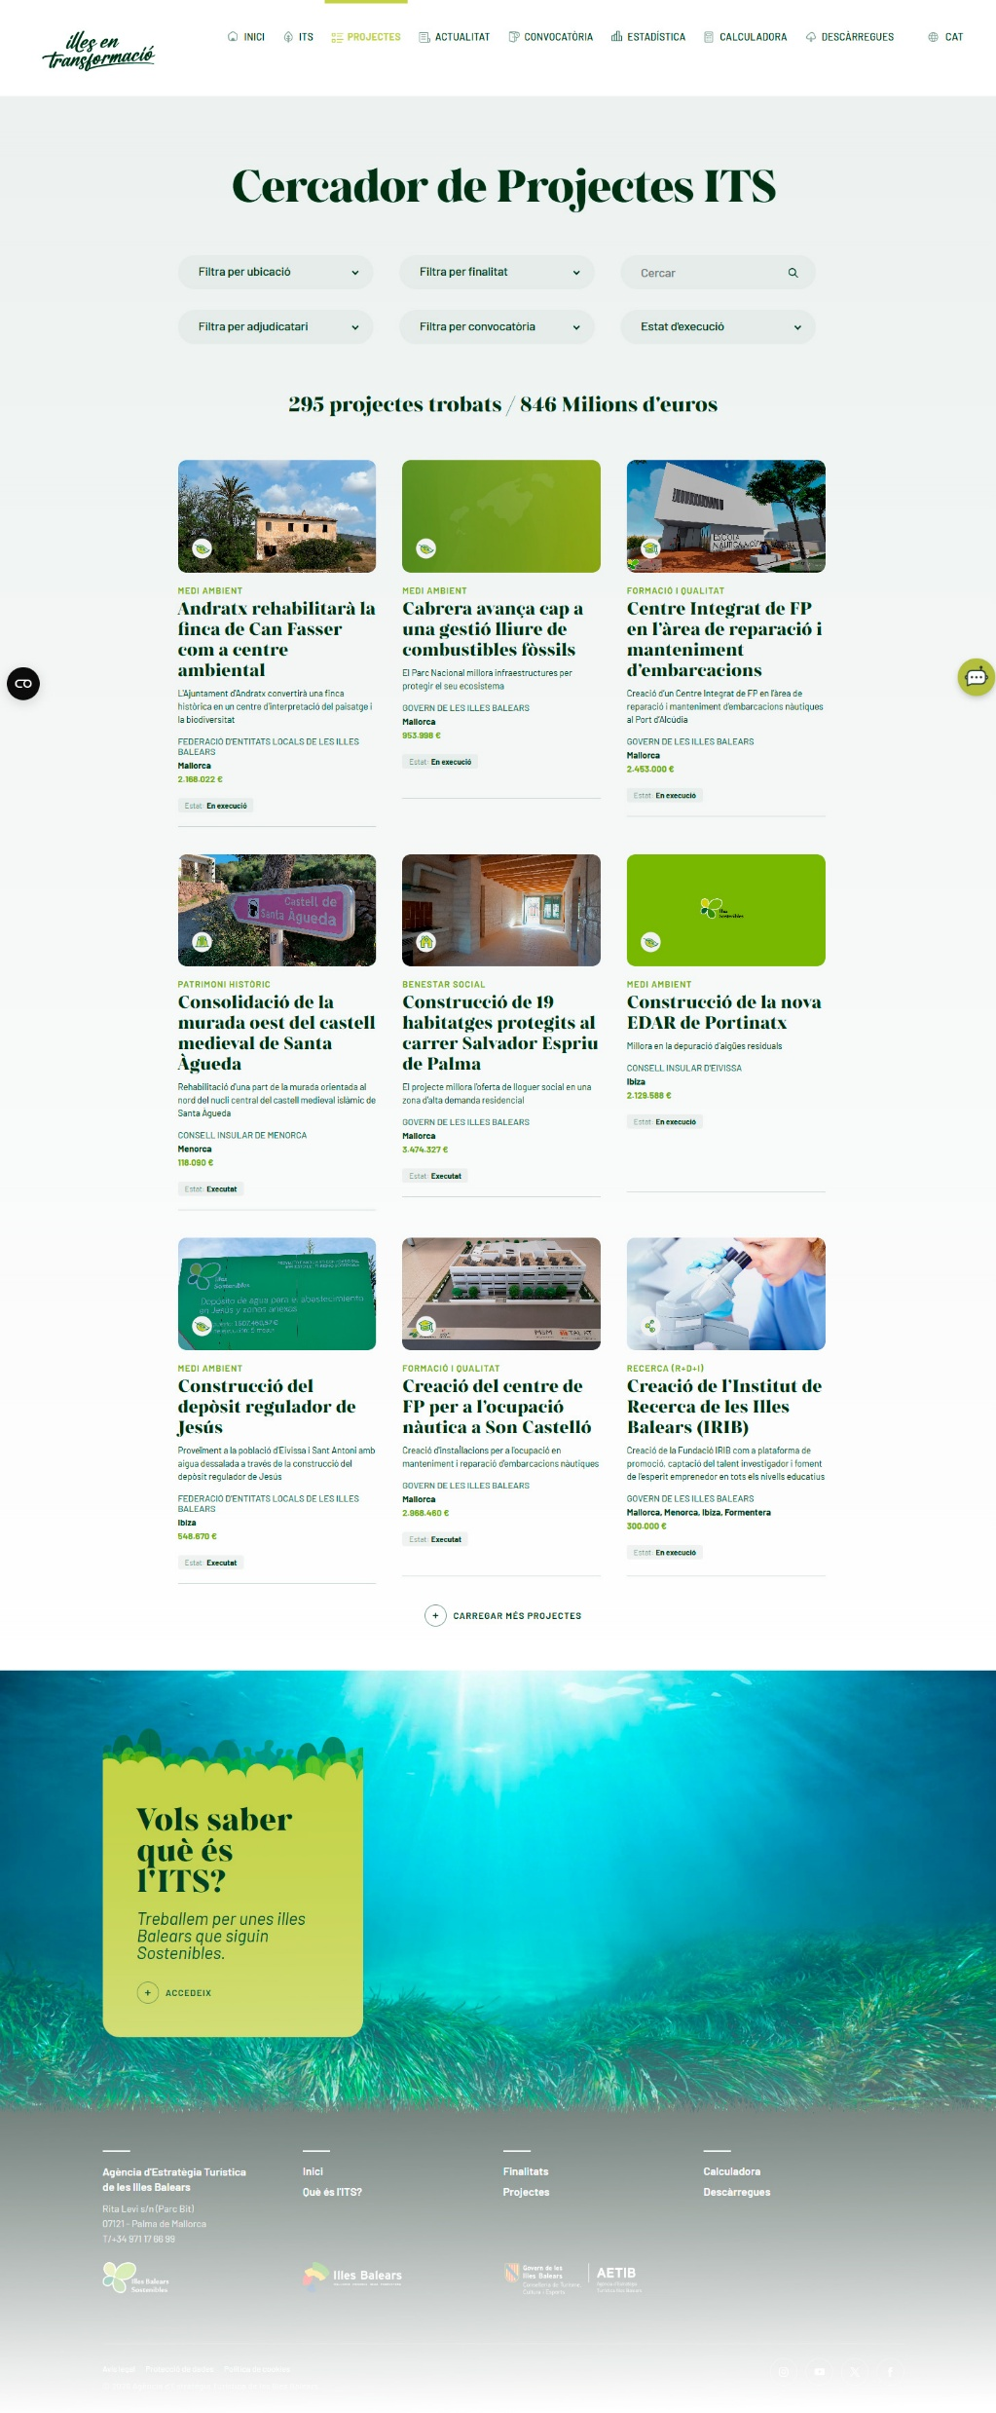
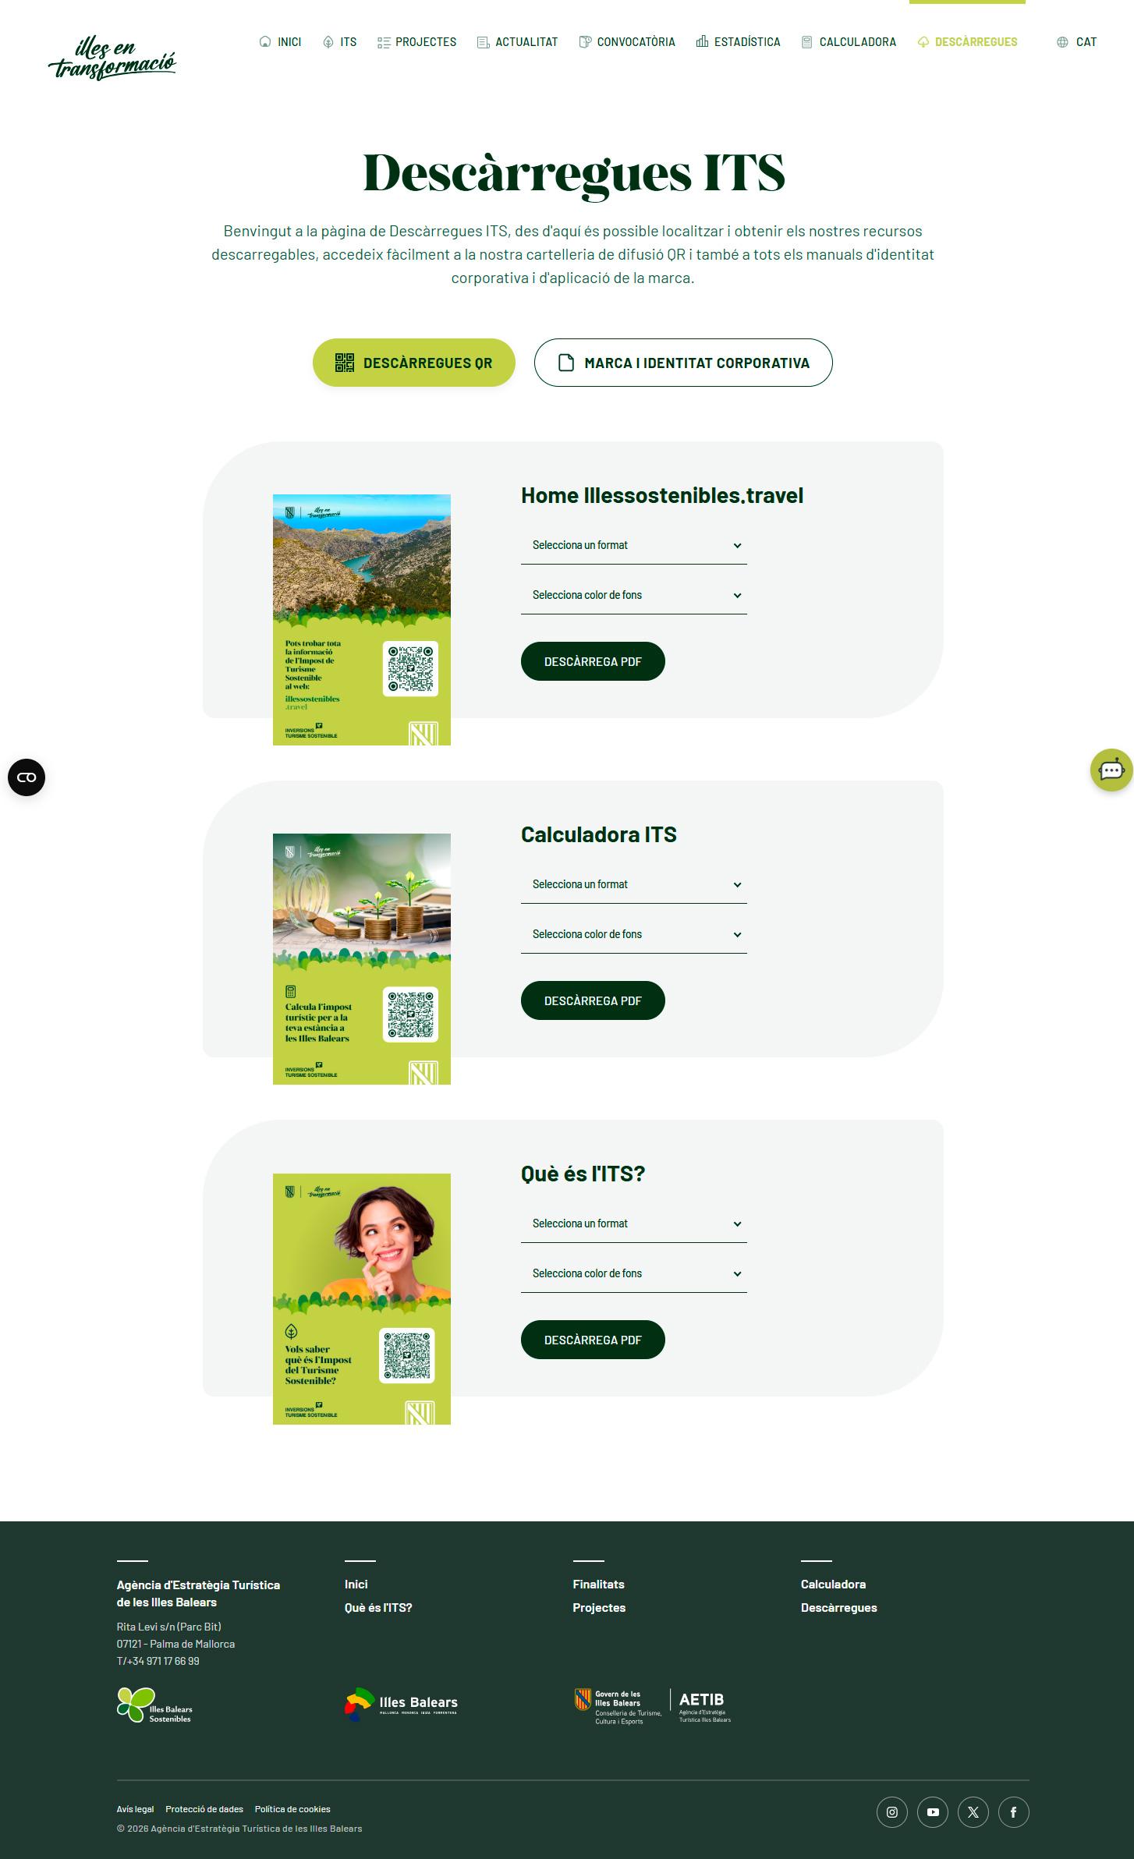


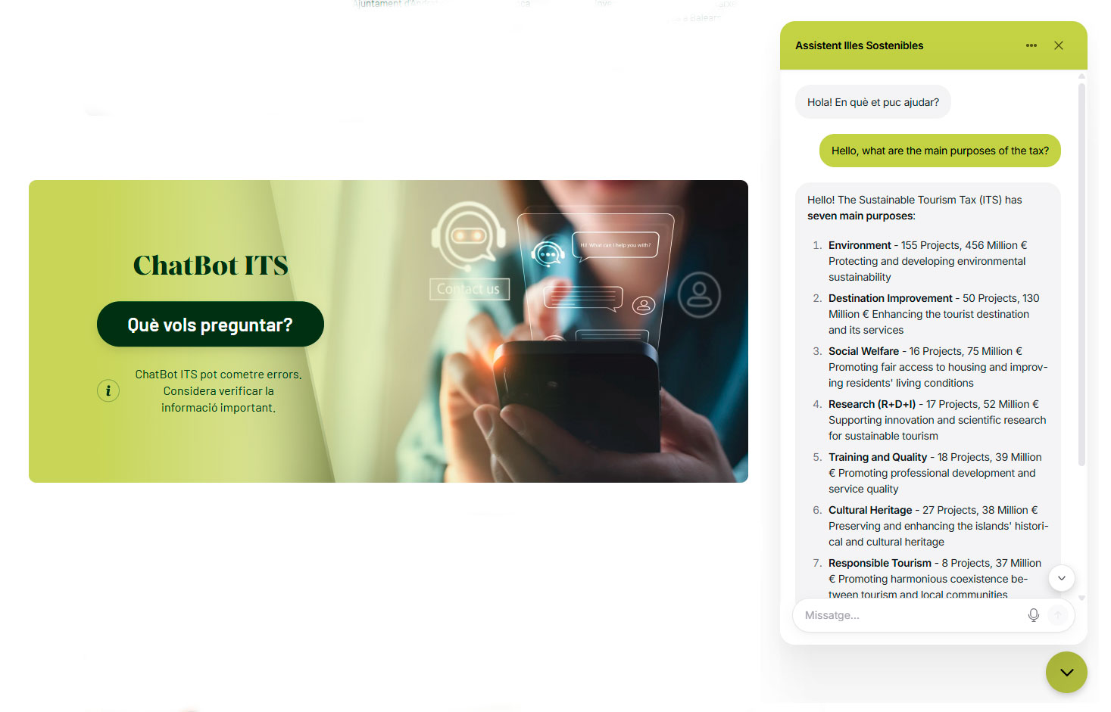
Facilitar el consum de la informació en els principals mercats, sectors professionals i els residents.
Simplificant el procés de recerca de la informació mitjançant la integració de sistemes àgils i naturals de recerca i d’assistència IA.
Posant a disposició dels usuaris la possibilitat de descarregar i compartir cartells QR, en diferents formats i estils, que proporcionen accés a gairebé totes les pàgines i seccions del web.
Publicant tota la informació i continguts
en 4 idiomes (Ca | Es | En | De)

Slide 5
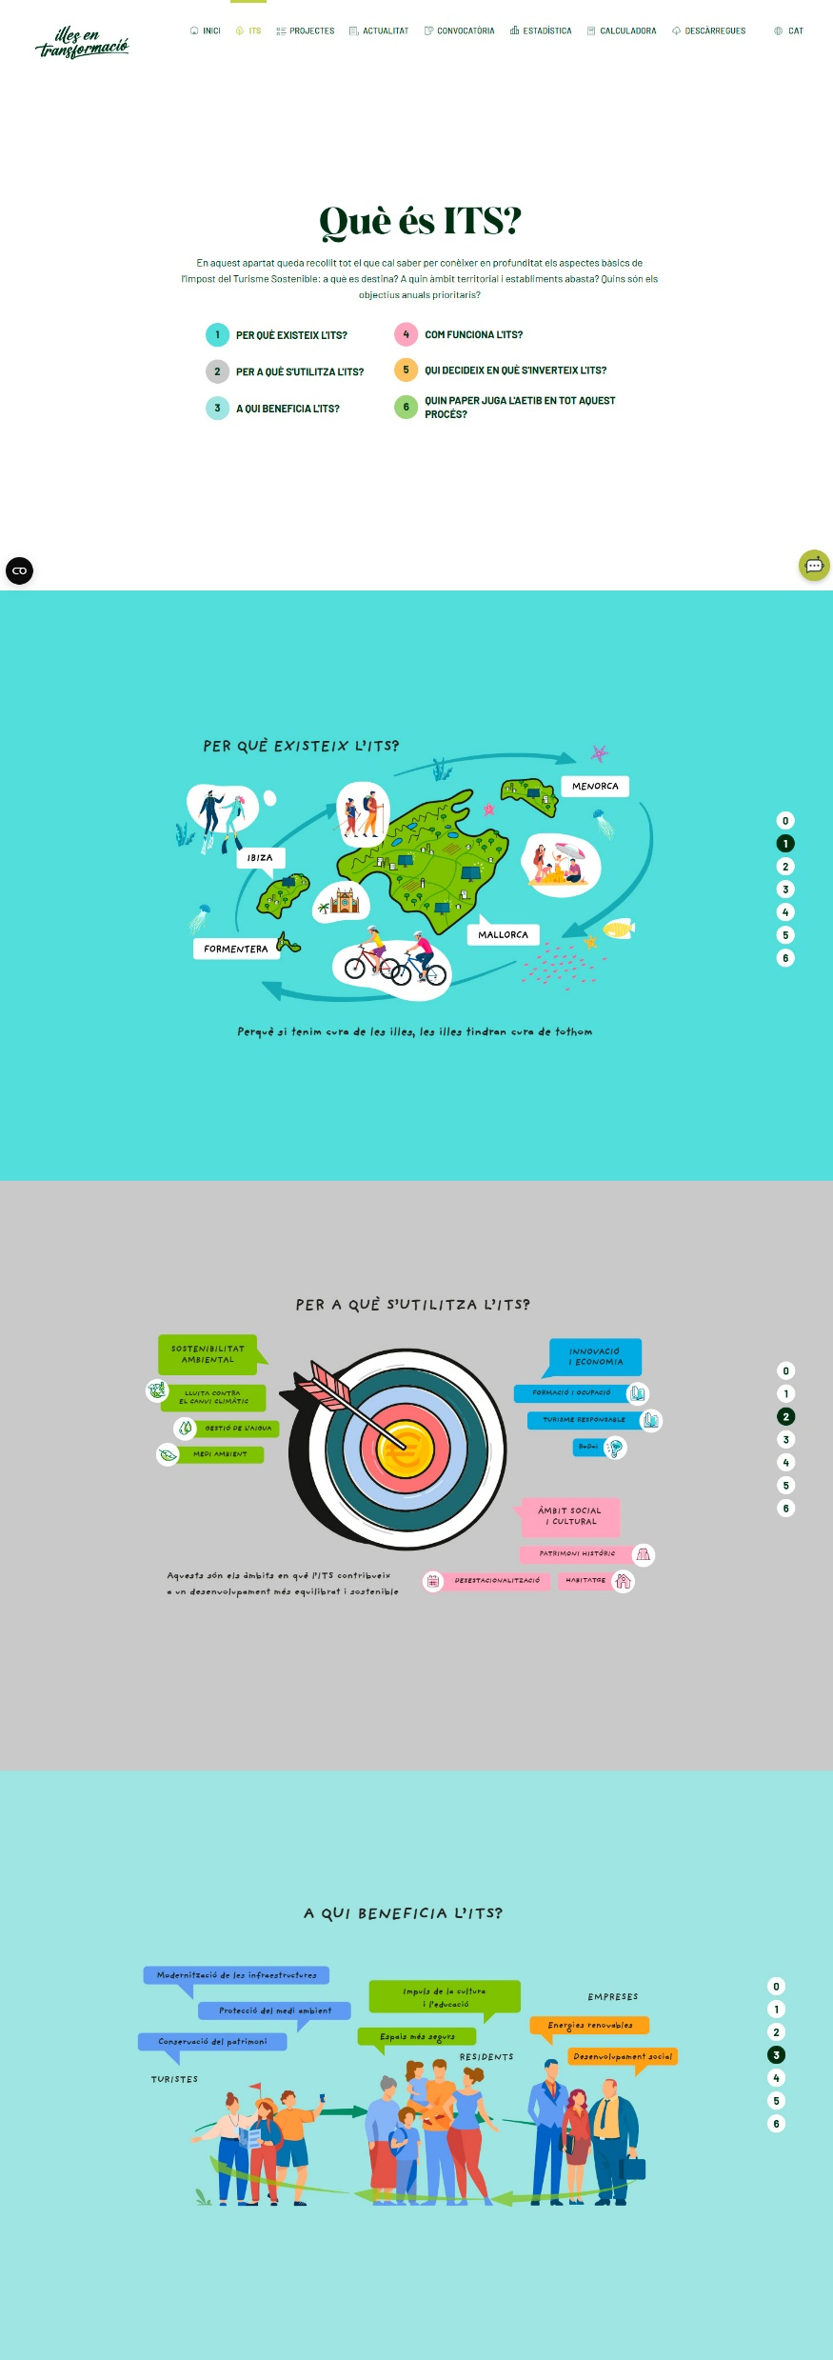
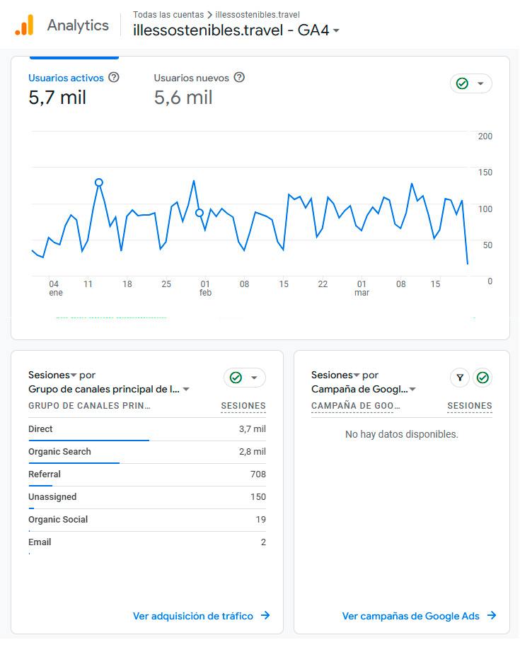
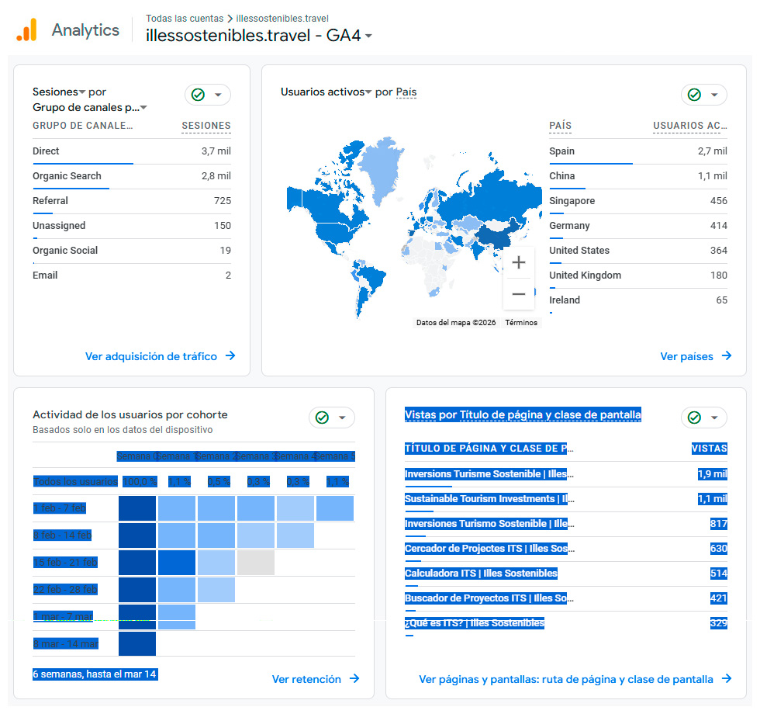
Millorar el posicionament de les Illes Balears com a destinació compromesa amb la sostenibilitat.
Facilitant la comprensió sobre el perquè de l’ITS, com funciona i es gestiona i quins són els beneficis que aporta el fons d’inversió.
Integrant el web amb la darrera versió del sistema d’analítica de Google, convertint al canal en un pivot ideal per a desenvolupar estratègies de màrqueting digital.
Implementant una acurada estratègia SEO en tot el canal web, que ja ha aportat resultats, triplicant-se el nombre de visites, i de pàgines vistes, al web durant el primer trimestre de 2026 en comparació amb l’exercici anterior.

Slide 6
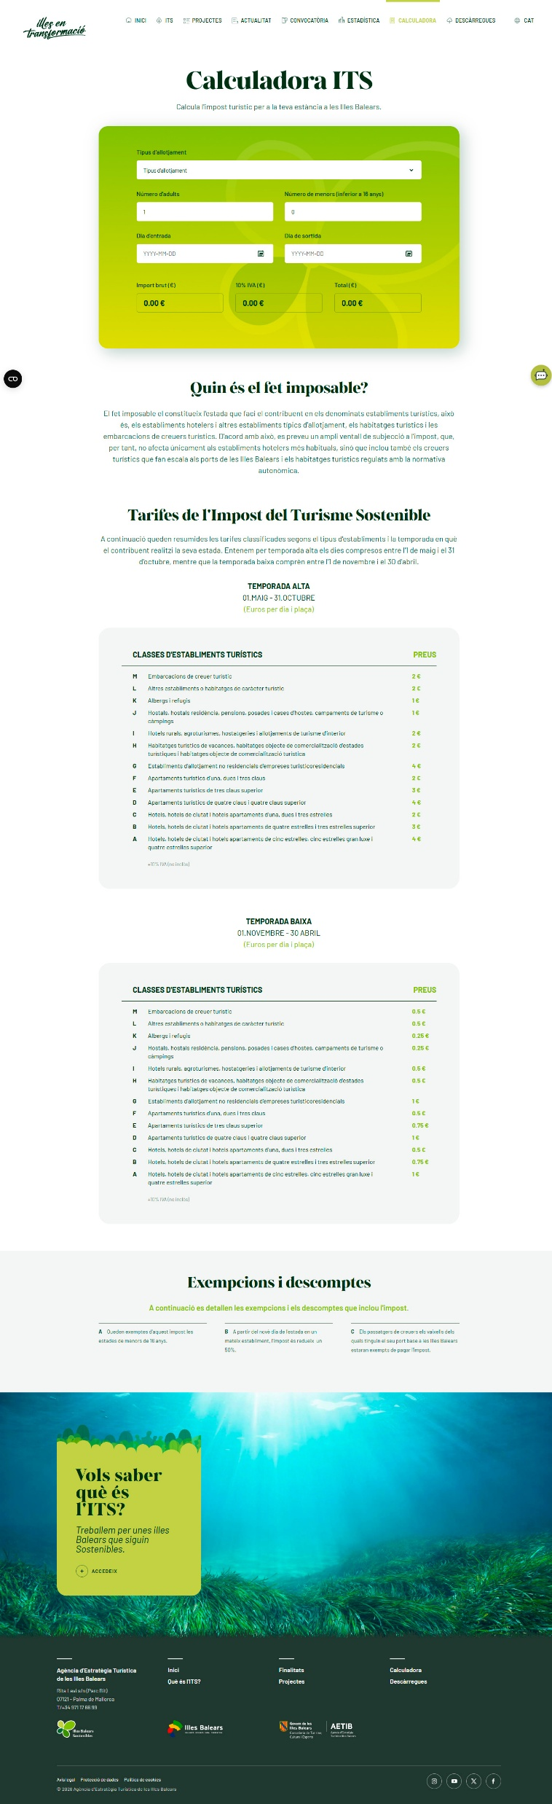
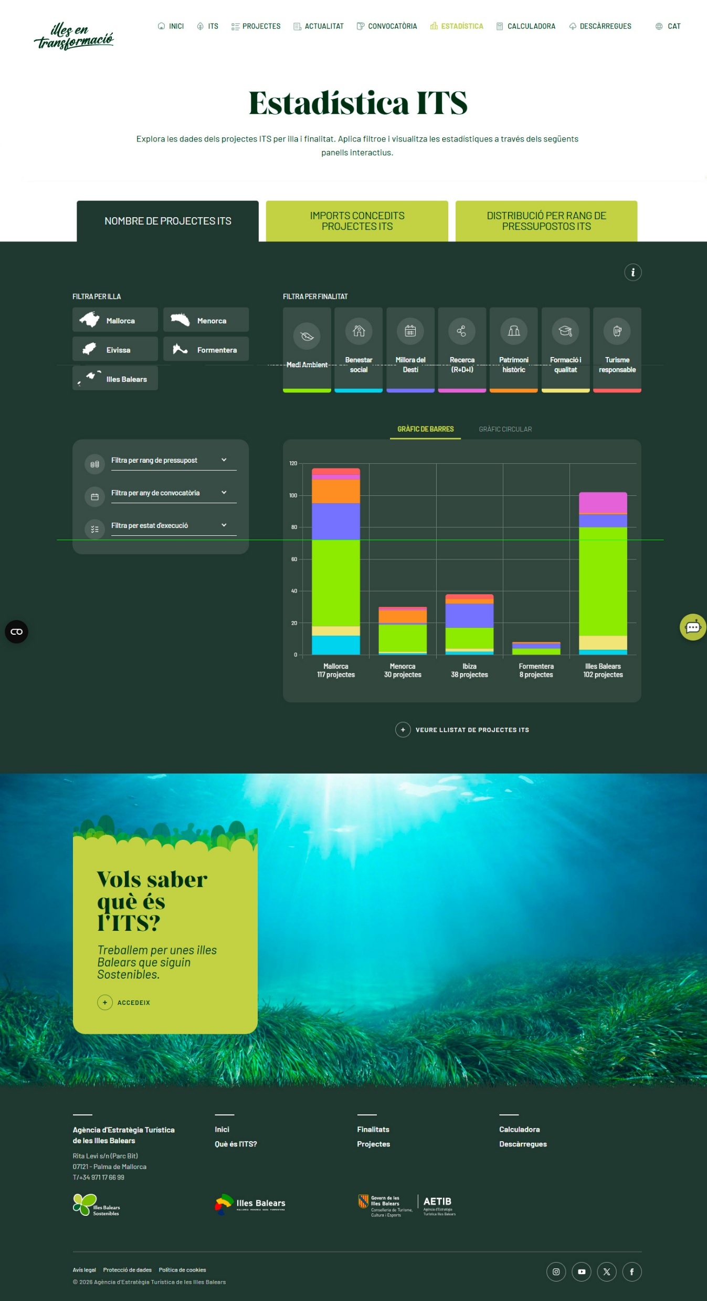
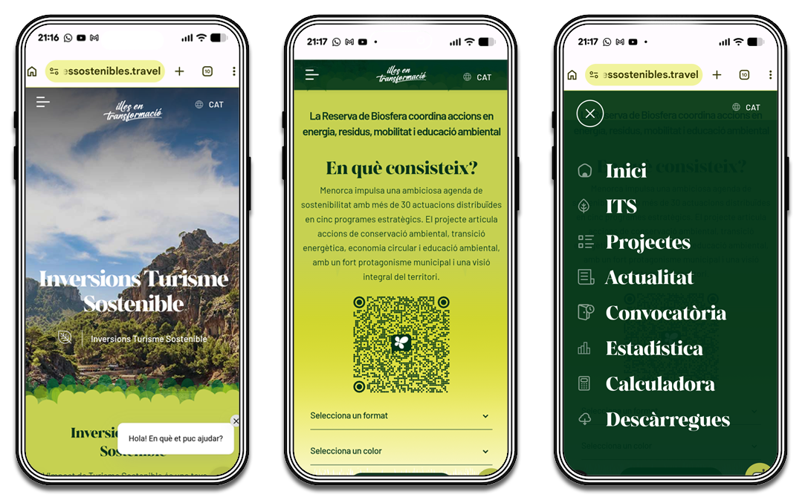
Enriquir l’experiència de l’usuari mitjançant una renovada usabilitat del canal web
Proporcionant, una estructura de seccions intuïtiva i un sistema de navegació amigable per a tots els usuaris.
Incloent nous serveis, com...
  La calculadora ITS, que permet que els usuaris calculin la inversió a realitzar quan fan ús dels allotjaments reglats de les illes.
  El servei d’estadística ITS que habilita l’anàlisi detallat de les inversions que es realitzen mitjançant la recaptació de la taxa.
Desplegant una versió mobile plenament optimitzada que facilita un accés àgil i confortable des de qualsevol dispositiu.

Slide 7
Renovar la imatge i l’estètica atorgant un major protagonisme a l’apartat i continguts gràfics.
Evolucionant la identitat visual del canal per a establir una imatge alineada amb els estàndards actuals i incentivar el consum de la informació.
Integrant noves tipografies, icones i infografies que faciliten la llegibilitat i la interpretació de la informació i dels diferents elements i controls que formen part del web.
Implementant una maquetació simple, neta i una nova jerarquia visual que potencia la interacció dels usuaris amb el canal.

Slide 8
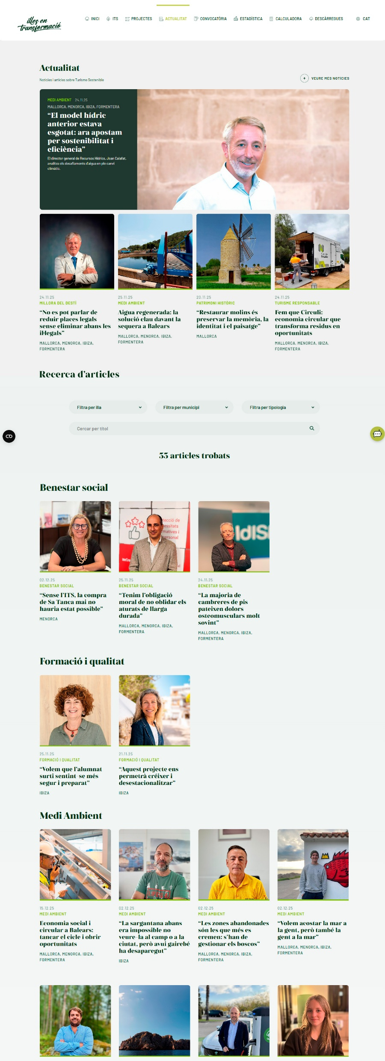
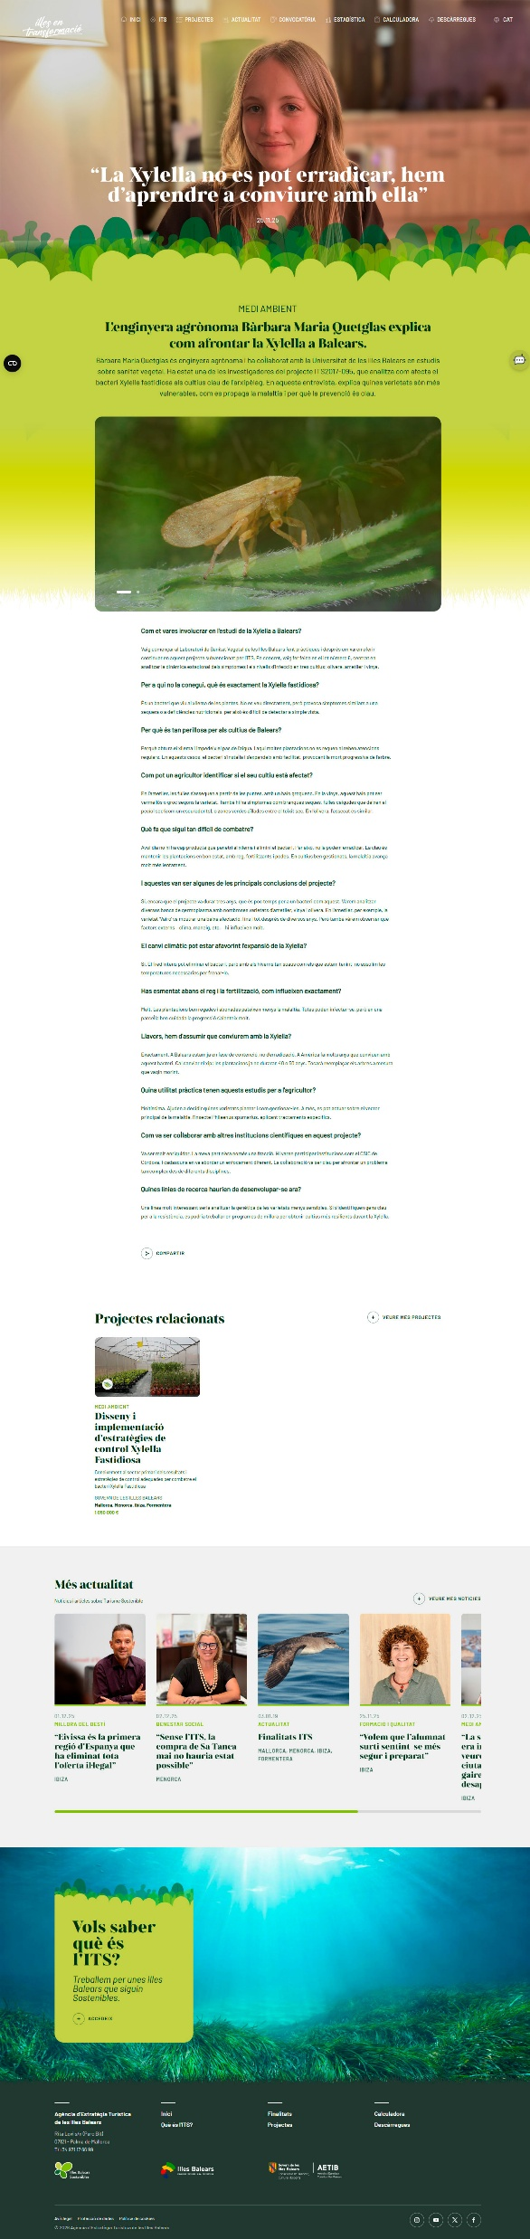
Augmentar la qualitat, la varietat, i la profunditat dels continguts.
Publicant una secció d’actualitat ITS dotada d’un heterogeni ventall de continguts que reflecteix el compromís de les Illes Balears amb la sostenibilitat de la destinació.
Habilitant l’accés al detall dels projectes que es converteixen en realitat gràcies a les inversions ITS i a l’opinió dels actors que han participat en la ideació i en l’execució dels projectes.
Materialitzant noves vies per a garantir una continua actualització de l’evolució dels projectes i proporcionar transparència en la gestió de les inversions.

Slide 9
Renovar la línia editorial i els formats dels continguts
Reeditant les 300 fitxes que composen el catàleg complet de projectes ITS, enriquint la presentació de la informació i fent-la més atractiva i accessible pels usuaris mitjançant la reformulació de la narrativa i l’actualització i optimització de la qualitat gràfica dels documents que il·lustren els projectes adaptant-la als estàndards actuals.
Produint més de 90 vídeos, vinculats tant a projectes ITS com a continguts d’actualitat, i adoptant aquest format per a proporcionar a l’usuari entrevistes, reportatges i articles de caràcter divulgatiu, referents a patrimoni, paisatge, innovació, transició energètica, cicle de l’aigua, mobilitat, cultura o cohesió social, que apropen a l’usuari a la comprensió de les finalitats que persegueix l’ITS i que faciliten context, proximitat i naturalitat a l’hora d’interpretar el sentit de la taxa.

Slide 10
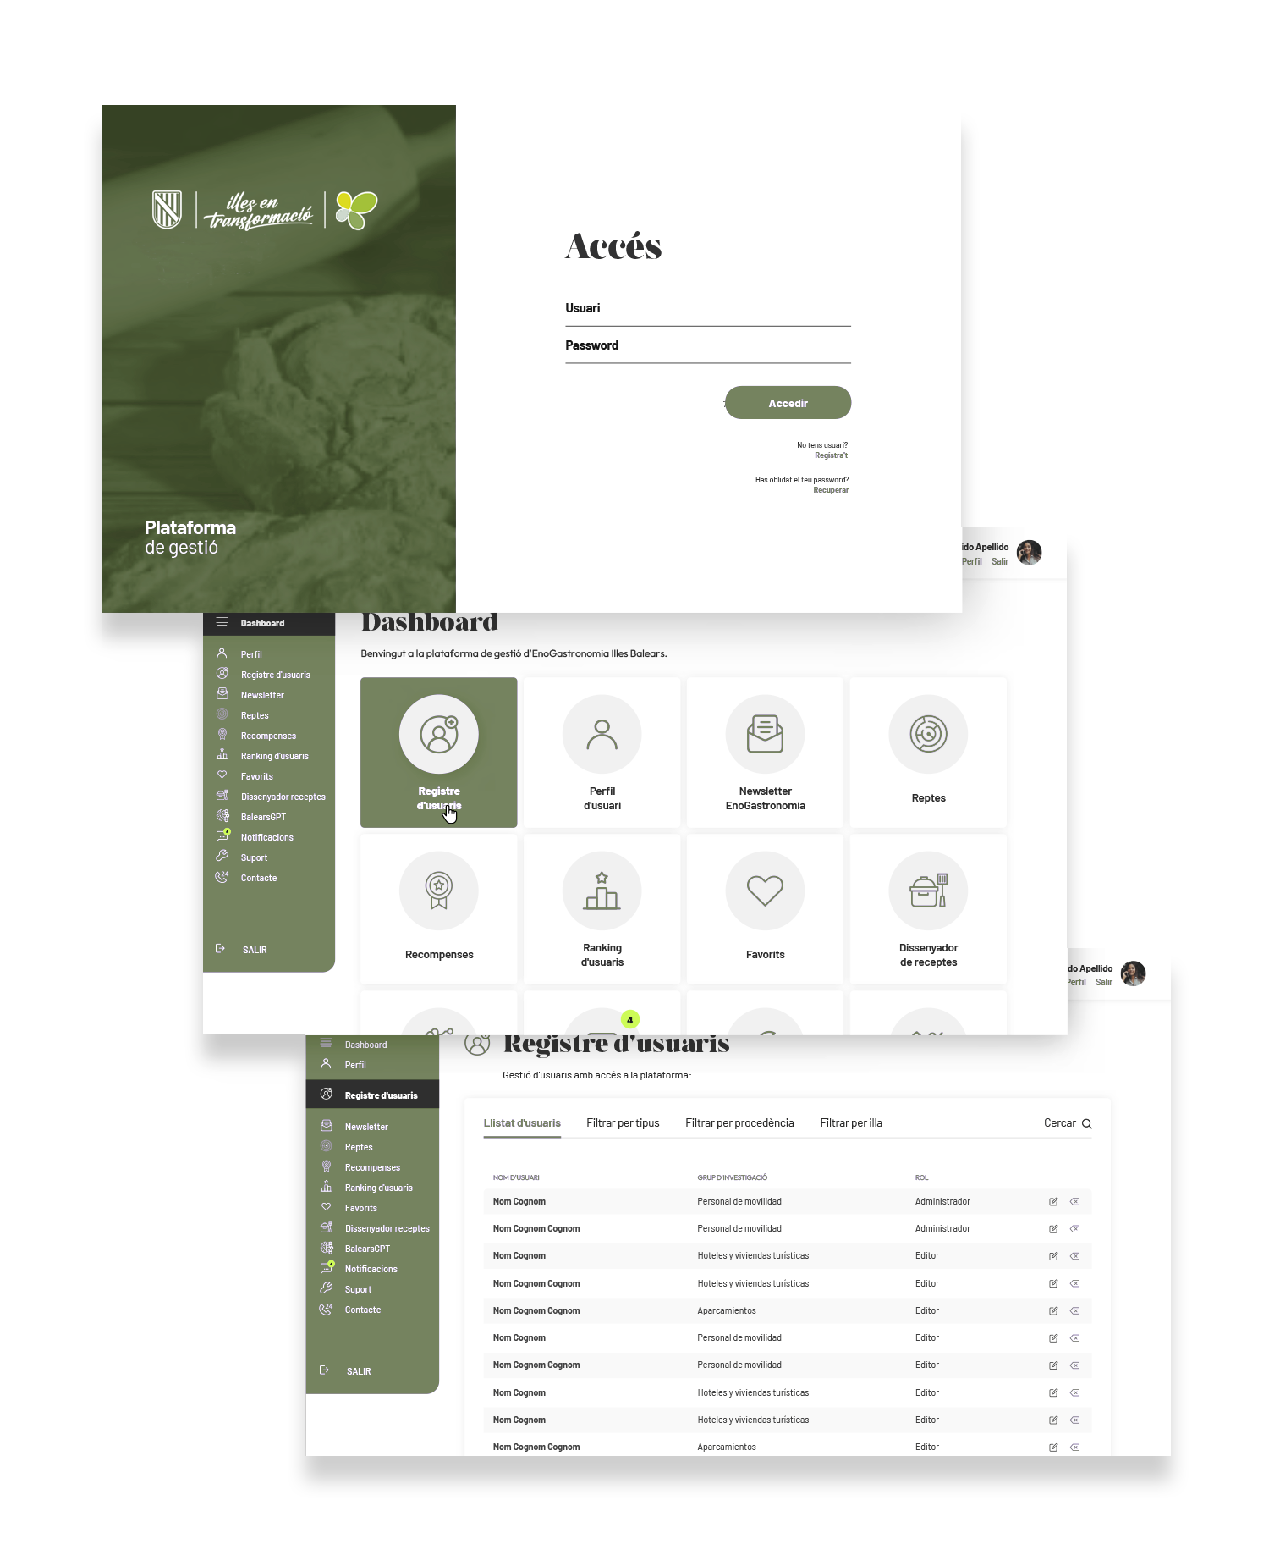
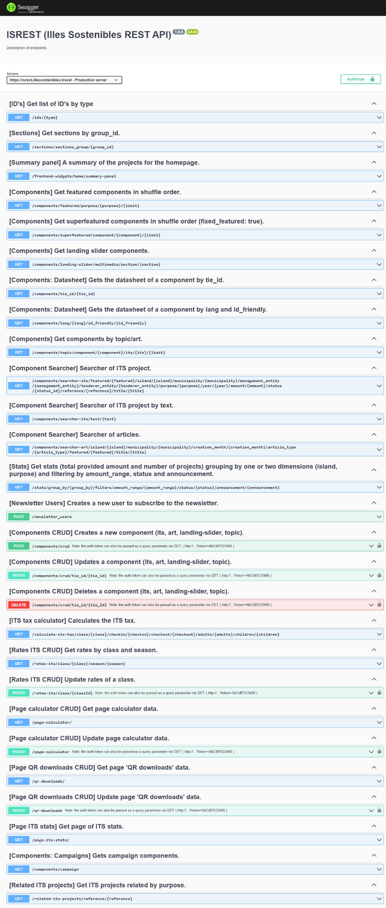
Actualitzar els estàndards tecnològics recerca del rendiment, la seguretat i l’escalabilitat.
Adoptant Laravel, com a entorn de desenvolupament web, un reconegut estàndard open source garant de seguretat, eficiència i agilitat evolutiva.
Evolucionant ISREST, el component API REST indissolublement lligat amb el projecte, que permet la ràpida integració i la distribució de la informació ITS a gairebé qualsevol canal digital.
Possibilitant i potenciant la ràpida integració de nous serveis i funcionalitats web destinats a usuaris en la nova versió del canal digital ITS.

Slide 11
Inversions realitzades
Desenvolupament web
37.481€
Desenvolupament API REST (ISREST)
7.689€
Renovació catàleg de continguts ITS
250.000€

Slide 12

ITS 2026
Esperam la vostra visita
Illessostenibles.travel

Slide 13
Perquè una nova versió web?
Argumentar l’ITS i augmentar la confiança dels usuaris en les inversions realitzades.
Facilitar el consum de la informació en els principals mercats, sectors professionals i els residents.
Millorar el posicionament de les Illes Balears com a destinació compromesa amb la sostenibilitat.
Enriquir l’experiència de l’usuari mitjançant una renovada usabilitat del canal web.
Renovar la imatge i l’estètica atorgant un major protagonisme a l’apartat i continguts gràfics.
Augmentar la qualitat, la varietat i la profunditat dels continguts.
Renovar la línia editorial i els formats dels continguts
Actualitzar els estàndards tecnològics, recerca del rendiment, la seguretat i l’escalabilitat.

